Slide 1
Craniati:
Skull (initially cartilaginous and fibrous), which includes three types of sensory organs derived in ontogeny from ectodermal placodes.
The neural crest.
Gills comprising gill filaments, made up by primary and secondary gill lamellae.
Circulatory system of arteries, capillaries and veins, and a chambered, muscular main heart located ventrally and anteriorly in the trunk.
One vertical semicircular canals in the labyrinth
Vervebrati
Metamerically arranged endoskeletal elements flanking the spinal cord.
Two vertical semicircular canals in the labyrinth.
True neuromasts in the sensory-line system

Slide 2

Vertebrati non corazzati
Head and backbone of the Early Cambrian vertebrate Haikouichthys
D.-G. Shu et al., NATURE, 421, 30 JANUARY 2003
Haikouichthys mostra differenze significative rispetto a altri agnati fossili:
una piccola estensione lobata della testa, con occhi e probabili fossette nasali e quello che appare come una capsula otica.
una notocorda con elementi vertebrali separati.
L’analisi filogenetica indica che questa specie si colloca tra il gruppo originale dei cranioti.
Assenza di dermatoscheletro
Haikouichthys in qualche modo ricorda la larva ammocete delle lamprede.

Slide 3
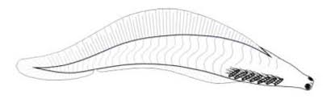
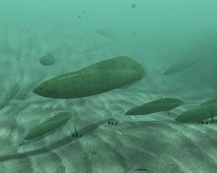

Slide 4
cranioti
vertebrati

Slide 5
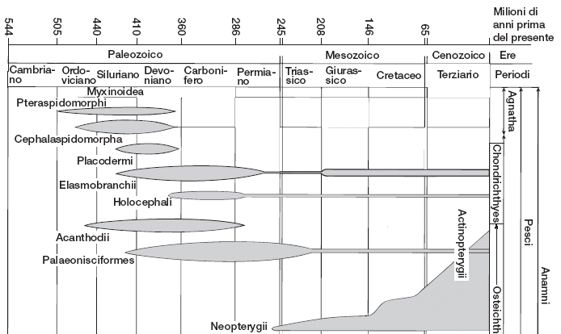
AGNATI
Durante l’Ordoviciano, il Siluriano e il Precoce Devoniano (da 500 a 370 MYA) la maggior parte dei vertebrati erano agnati (gli "ostracodermi“).
Alcuni di questi vertebrati, sono adesso considerati più affini agli gnatostomi che agli attuali agnati. Il loro declino e l’avvento degli gnatostomi cominciò circa 380 milioni di anni fà.
Filogenesi
Problemi filogenetici: 1) la posizione dei ciclostomi (lamprede e missine) rispetto agli attuali vertebrati e 2) le relazioni filogenetiche all’interno degli “ostracodermi” (gruppo parafiletico)
Agnatha

Slide 6
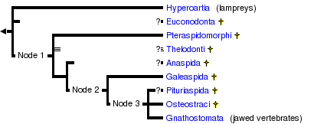
Gli agnati
“Ostracodermi”
Pteraspidomorphi: Heterostraci, Arandaspida, Astraspida, Eriptychiida
Cephalaspidomorphi: Pituriaspida, Galespida, Anaspida, Osteostraci e, forse, le lamprede
Incerta posizione:
Thelodonti
Conodonti
Gli agnati attuali (missine e lamprede)
“Ostracodermi”
“Cephalaspidomorphi”

Slide 7
Quale è l’origine di questi vertebrati? marini o di acqua dolce
Acqua dolce: il reni glomerulare dei vertebrati viventi funziona bene per eliminare grandi quantità di acqua. Effetto utile in acqua dolce.
Marini: i più antichi vertebrati da depositi marini.

Slide 8
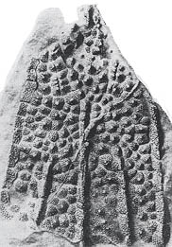
Vertebrati e l’origine dell’osso
odontodi
Il tessuto osseo è esclusivo dei vertebrati
(i primi vertebrati non avevano tessuto osseo)
Primi frammenti del tardo cambriano
Nei primi vertebrati era presente solo osso dermico e acellulare
Ipotesi sulla sua formazione: protezione, impermeabilizzazione, funzione sensoriale (elettrocezione), deposito di minerale calcio e fosfati.

Slide 9
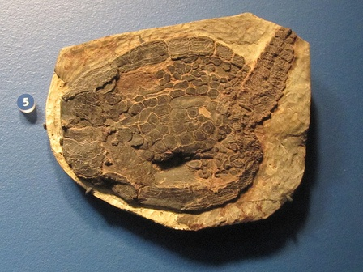

Slide 10
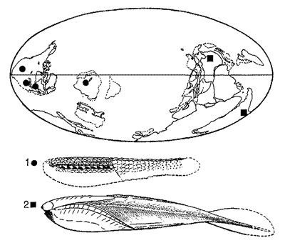
Pteraspidomorpha
Heterostraci, Arandaspida, Astraspida, Eriptychiida
Due aperture nasali: Diplorini
They are put among the Vertebrata because some heterostracans show impressions of arcualia (dorsal components of the vertebrae), and because they have a well-developed sensory-line system
Gli Arandaspidi i “primi” vertebrati completi
Arandaspis astraspis filtratori senza pinne pari o impari
Notes:
The Pteraspidomorphi are sometimes referred to as Heterostraci, although that term is more properly applied to the specialised Silurian and Devonian forms. They are an extinct clade of jawless fish, and were the most abundant and diverse vertebrates of the Silurian. They are distinguished by having an exoskeleton or bony shield composed of several plates, usually a dorsal (upper or back) shield, a ventral (lower or belly) shield, branchial (gill) plates, and a number of smaller plates around the areas of the mouth (oral plates) and eyes. These plates consist of a mostly acellular form of bone, called aspidine, which is believed to be the ancestral condition for the dermal or skin/exoskeleton bone of all bony vertebrates. The body is covered by many scales, each of which has ornament matching the type seen on the larger dermal bones. In all of the more derived forms, there is only one, common gill opening on each side. he Pteraspidomorphi include the earliest known vertebrates. The oldest certain remains date to the Early or Middle Ordovician, although the disputed and fragmentary Anatolepis probably goes back to the late Cambrian. In any case, by the middle and late Ordovician, there were several different lineages evolving in isolation different parts of the world, as this map indicates.
These Ordovician forms, the Arandaspida, Astraspida and Eriptychiida, were formerly grouped with the Silurio-Devonian Heterostraci, but are rather more primitive. These early types share some unique features with heterostracans, such as the presence of large median dorsal and ventral plates, but do not possess common external branchial openings.
By the start of the Silurian period these lineages had died out, possibly as another result of the mass extinction at the end of the Ordovician. They were replaced by the Heterostraci. This latter group underwent an evolutionary radiation, dividing into a number of lineages and reaching their peak during Late Silurian and Early Devonian times, when a variety of different types evolved and flourished, from mud-eating bottom-dwellers to free-swimming filter-feeders. All had the characteristic head shield, which could grow throughout the life of the animal.
By the middle Devonian the Pteraspidomorphi went into decline, with only a single family of giant (by agnath standards) flattened bottom-dwellers, the Psammosteidans, continuing almost until the end of the Devonian, the last and also the largest of the armoured jawless fish.

Slide 11
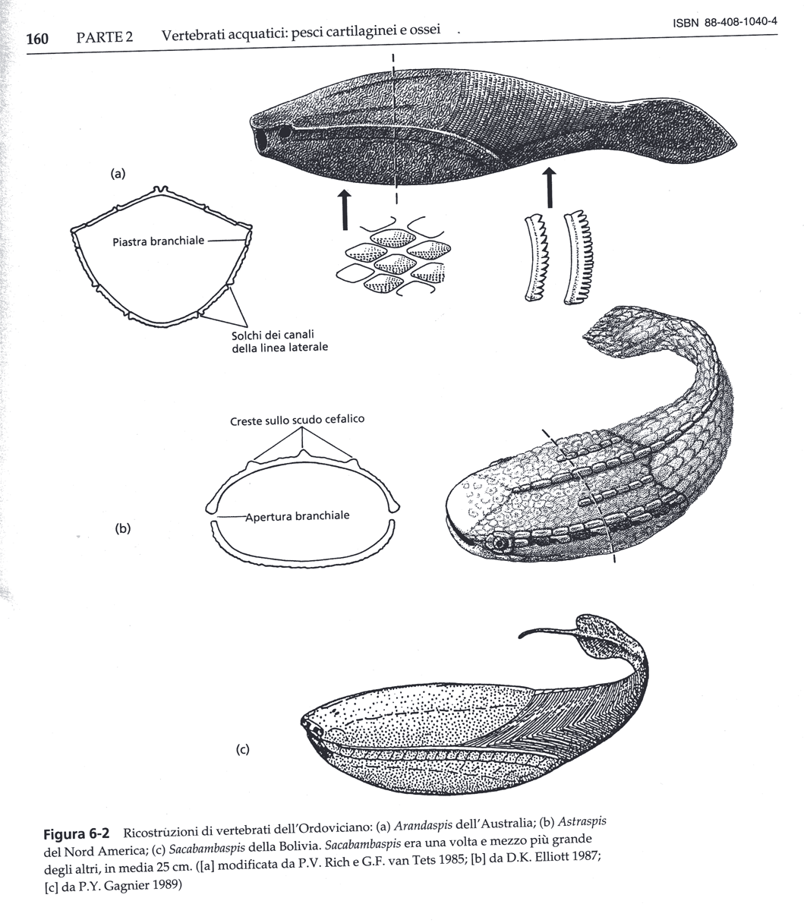
Pteraspidomorpha
Heterostraci, Arandaspida, Astraspida, Eriptychiida
Gli Arandaspidi i primi vertebrati completi

Slide 12
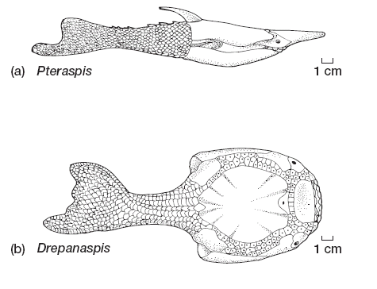
Pteraspidomorpha
Heterostraci
Sezione circolare.
Proiezioni stabilizzatrici.
Maggiore mobilità, coda ipocerca.
Presenza di un’unica apertura branchiale esterna.
Gli scudi ossei si formavano da diversi centri di ossificazione e si fondevano quando l’animale aveva raggiunto la max taglia.
Pteraspidomorfi.
Gli pteraspidomorfi sono pesci estintisi del Paleozoico inferiore che presentano scudi cefalici formati da ampie piastre ossee. (a) L’eterostraco Pteraspis. b) L’eterostraco Drepanaspis.

Slide 13
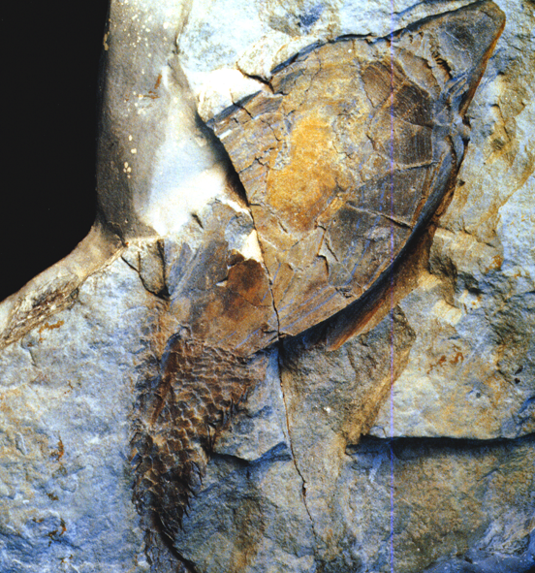
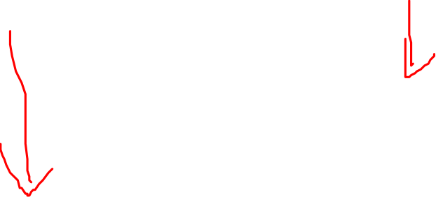
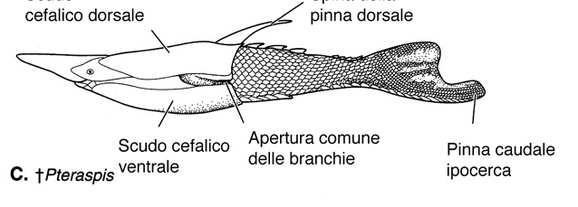
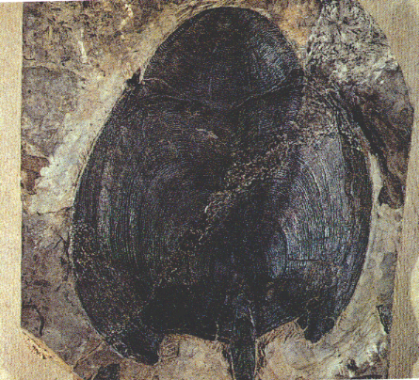
Pteraspidomorpha
Heterostraci
Scudo cefalico dello pteraspide
Protaspis transversa
Scudo cefalico dell’eterostraco
Errivaspis waynensis

Slide 14
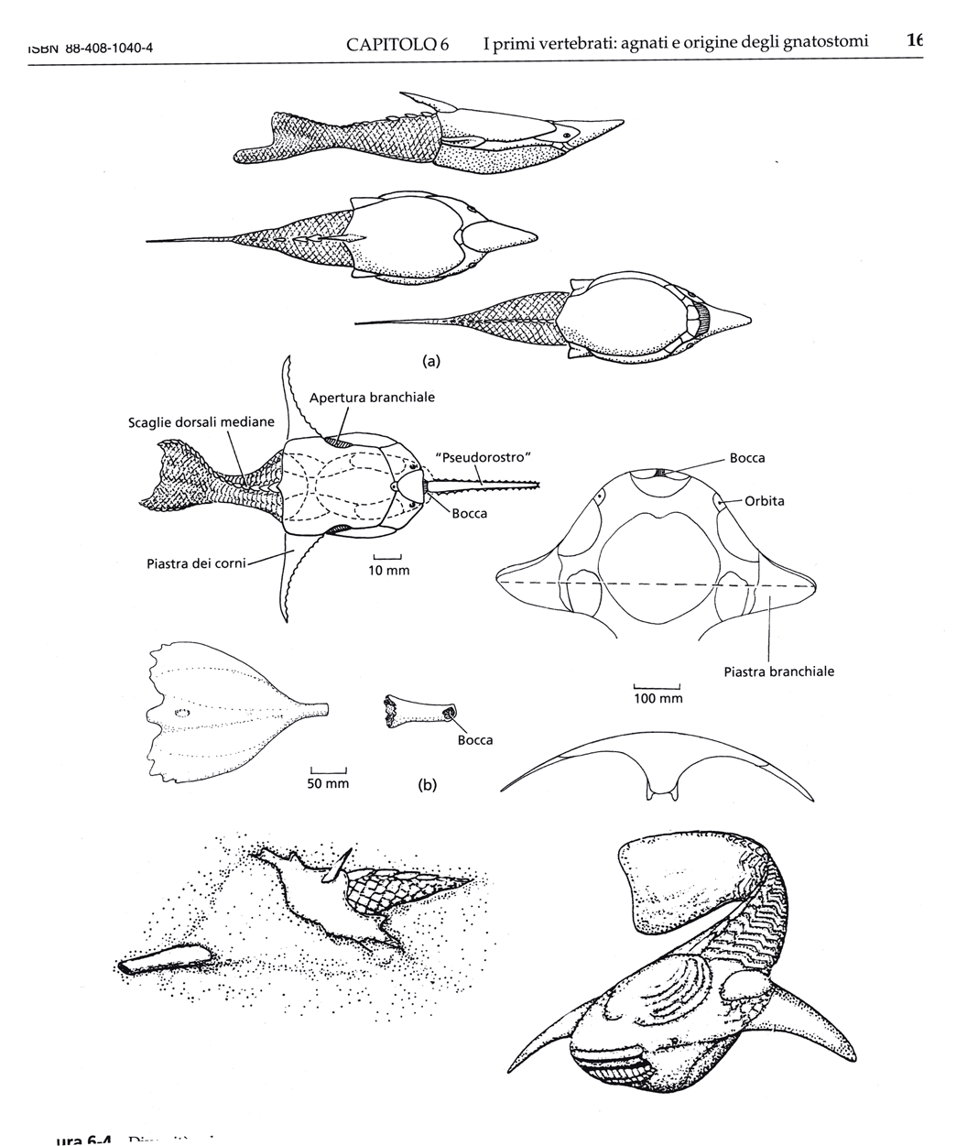
Specializzazioni degli Heterostraci

Slide 15
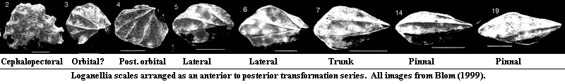
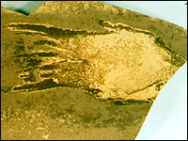
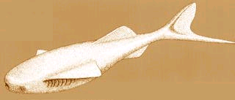
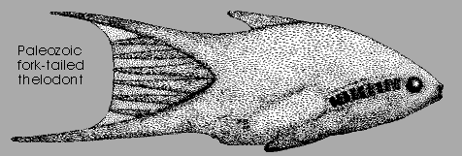
Thelodonti
Affinità incerte, dentelli isolati simili alle scaglie placoidi, strutture simili alle pinne pettorali pari e pelviche ed un vero stomaco
Loganellia
Notes:
Thelodont scale work has focused on the enumeration of discrete scale types, since the stratigraphic utility of this information depends on the ability of workers to identify isolated scales. However, for, phylogenetic work, we seek to get as close as we can to the genetic processes which determine evolution. Usually, we are required to work with the remains of the morphological results of these processes, e.g., the size, shape, and position of an acromion process, or the presence, articulations and ornamentation of a nasal bone. Thelodonts are poor subjects for such morphological study because they have no bones and are basically amorphous. However, they may have left us something better, the actual physical trace of the developmental gradients which created their form, whatever it may have been.
As we are accustomed to morphological thinking, our natural tendency is to be frustrated by the lack of consistent morphology to observe. Recall the quotation from Van der Brugghen & Janvier (1993) near the beginning of our encounter with this taxon. Scales tell us very little about the actual shape and biology of the animal, and scale morphology is notoriously labile and subject to homoplasy. However, this frustration focuses on the end result of the developmental process. The thelodonts exhibit -- not the results of the developmental equation -- but its first derivative. For phylogenetic purposes, this may actually be a better tool, as it is one step closer to actual genetic change.

Slide 16
Cephalaspidomorpha
Osteostraci
Anaspidi
Galeaspidi
Pituriaspidi
Unica apertura nasale: monorinia
Cephalaspidomorphi

Slide 17
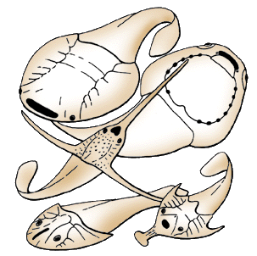
Cephalaspidomorpha
Galeaspida
assenza di pinne pari
grande apertura mediana nello scudo cefalico in comunicazione con il faringe (olfatto e ventilazione)
sono i vertebrati con il maggior numero di fessure branchiali (circa 40).

Slide 18
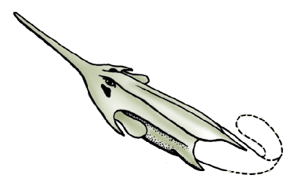
Cephalaspidomorpha
Pituriaspidi

Slide 19
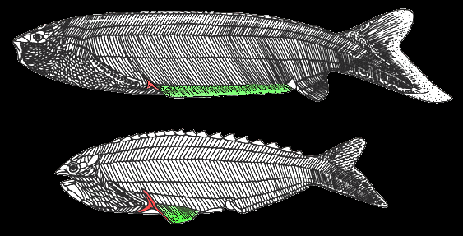
At least one large, tri-radiate spine behind the series of the gill openings.
Cephalaspidomorpha
Anaspidi
Anaspids are characterized by a large, tri-radiate spine (red) posteriorly to the series of branchial openings. Typical anaspids are restricted to the Silurian but some doubtful forms occur in the Late Devonian. It is assumed that the most primitive anaspids, such as Pharyngolepis (top), possessed a long, ribon-shaped, ventrolateral fin-fold (green). More advanced forms, such as Rhyncholepis (bottom), possessed a shorter paired fin-fold (green) and enlarged, spine-shaped, median dorsal scutes. (After Ritchie 1964, 1980.)

Slide 20
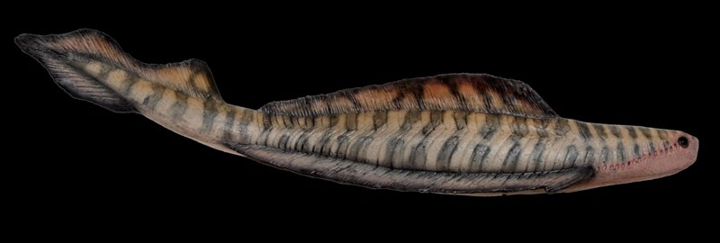

Slide 21
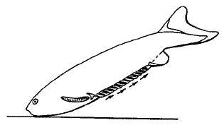
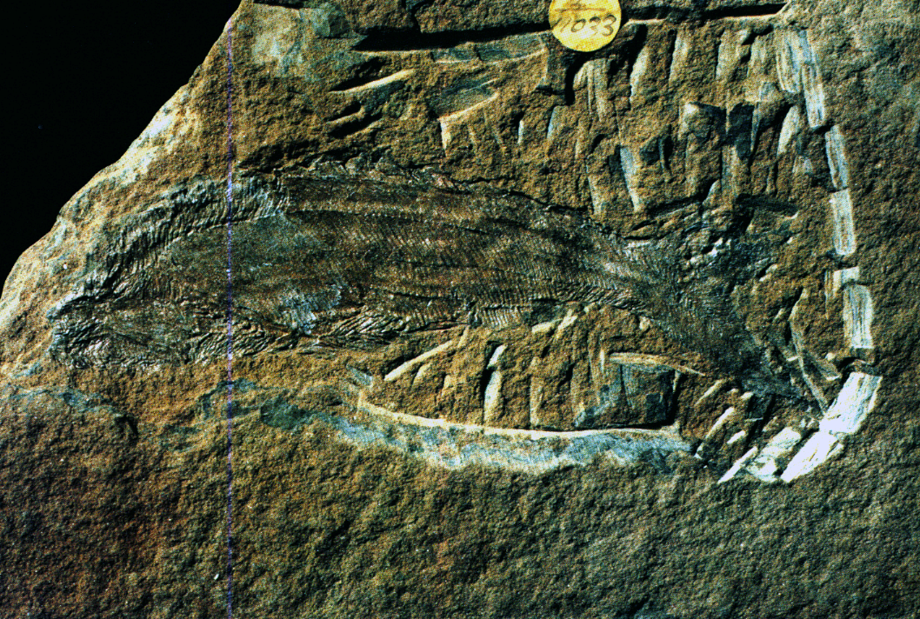
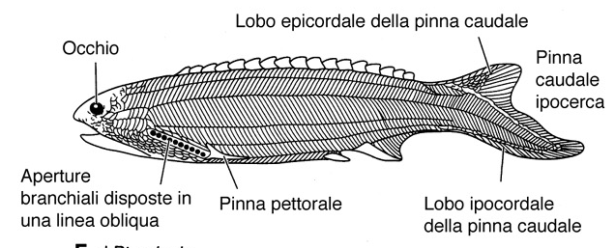
Cephalaspidomorpha
Anaspidi
Anaspide
Birkenia

Slide 22
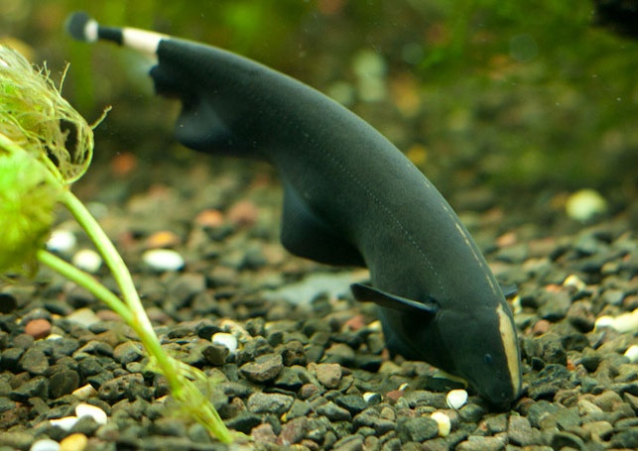

Slide 23
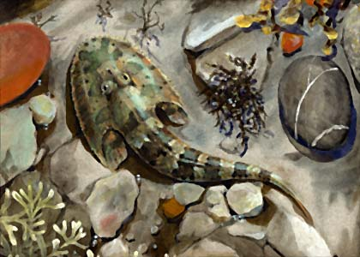
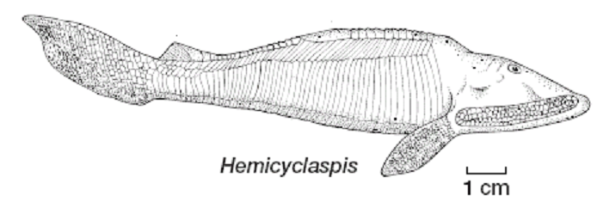
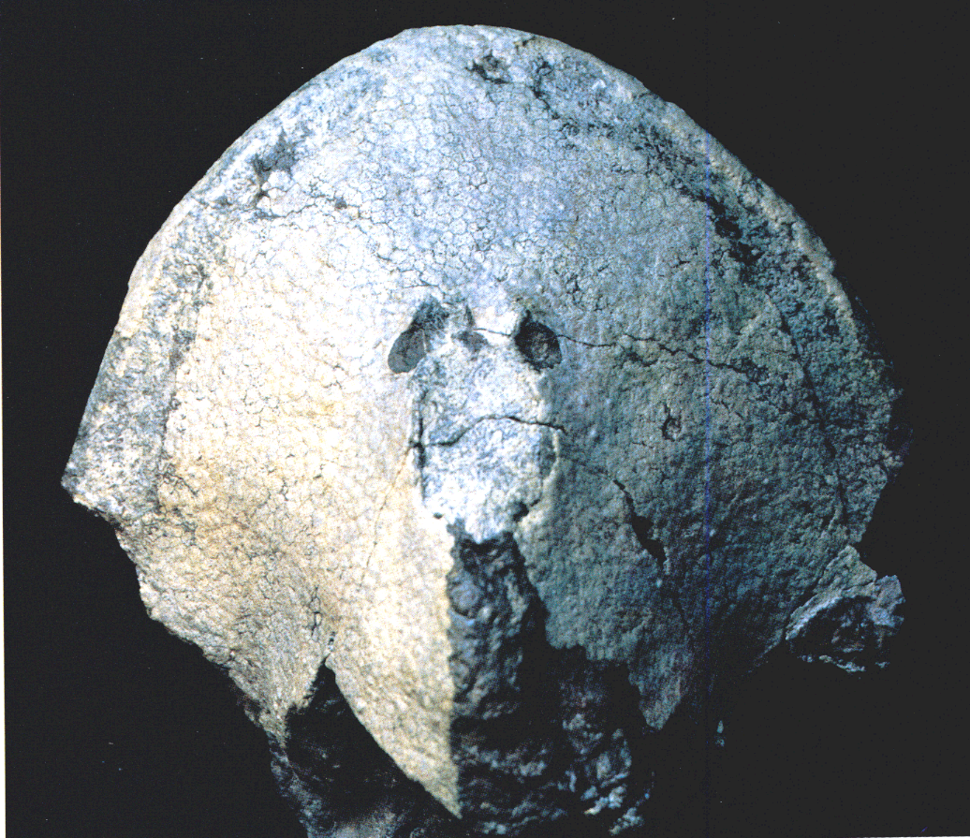
Cephalaspidomorpha
Osteostraci
Cephalaspis lyelli
Scudo cefalico dell’osteostraco
Zenaspis
Osso cellulare.
Assenza di segni di accrescimento nello scudo.
Coda epicerca.
Pinne pari dotate di muscoli.
Notes:
The Osteostraci, or osteostracans, are a major clade (about 200 species) of fossil, armored jawless vertebrates which lived from the Early Silurian (about 430 million years) to the Late Devonian (about 370 million years). Most of them have a characteristic horseshoe-shaped head, which consists of a massive endoskeletal skull, covered with a shield of dermal bone. On the dorsal surface of the head are the closely-set eyes, a pineal foramen, and a median, keyhole-shaped nasohypophysial opening. In addition, there are peculiar "fields" (in fact, depressions of the braincase, covered with loose platelets of dermal bone), which have been regarded as either sense organs or electric organs. The mouth and gill openings are, like in the Galeaspida, situated on the ventral side of the head. Osteostracans also have large, pad-shaped paired fins. Most osteostracans are about 20 to 40 cm. in total length, but some species could be extremely small (about 4 cm in length). The largest species is about one metre in length.
Among all "ostracoderms", osteostracans (possibly along with pituriaspids) share the largest number of uniquely derived characteristics with the gnathostomes: cellular bone, sclerotic ring in eyes, paired fins containing musculature, and epicercal caudal fin.

Slide 24
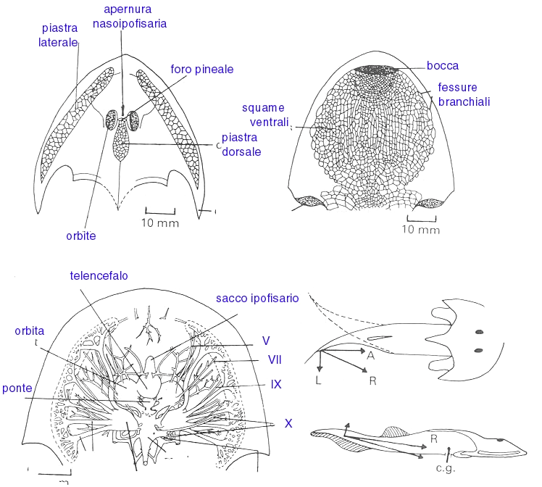
Elettrocezione
Estensione sensoriale dell’apparato vestibolare
Notes:
Most osteostracans lived in marginal, marine environments, some of them being regarded as fresh water. Their horseshoe-shaped headshield suggests a benthic mode of life, but it is possible that some of them, such as the Boreaspididae or the Kiaeraspidida were more active swimmers. They are most diverse in the Early Devonian and become very rare in the Middle and Late Devonian. Osteostracans are widely distributed in North America, Europe, Siberia, and Central Asia, north of the Tian-Shan.
Two lateral and one median depression in the dorsal surface of the endoskeletal headshield, referred to as "cephalic fields". These fields are covered by polygonal, exoskeletal platelets and are connected to the inner ear by means of large branching canals. They have been variously interpreted as having housed electric organs, expansions of the labyrinth, or special organs of the sensory-line system. To date, their function remains unknown.
A peculiar, leaf-shaped, horizontal fin underlying the caudal fin. This may be a modified anal fin.

Slide 25
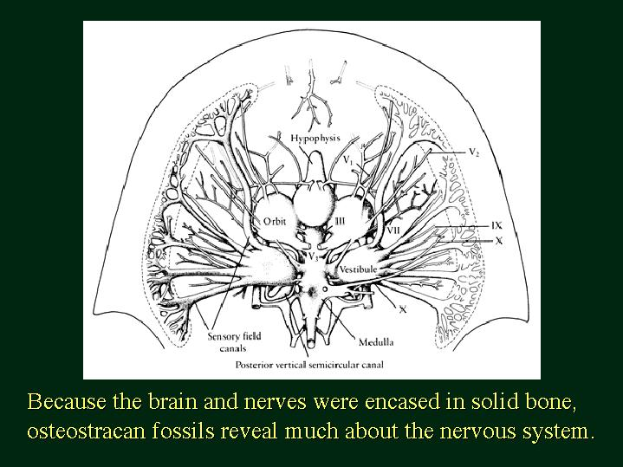

Slide 26
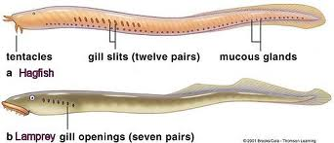
Gli Agnati attuali

Slide 27
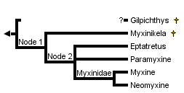
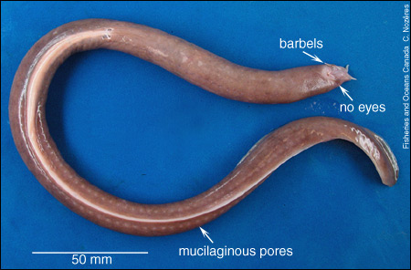
CARATTERISTICHE
Occhi piccoli senza muscolatura estrinseca
Cranio fibroso e non cartilagineo
Mancanza di occhio pineale
Mancanza di elettrorecezione
Apparente mancanza di neuromasti
Circolatorio con cuori accessori
Un solo tipo di leucociti
Mancanza di milza
Pinne non muscolari
Mancanza di elementi vertebrali cartilaginei (????)
Mancanza di dotti collettori renali
Connessione aperta tra cavità pericardica e celoma
Fluidi corporei isosmotici
Un canale semicircolare
Myxinoidea
Circa 60 specie viventi

Slide 28
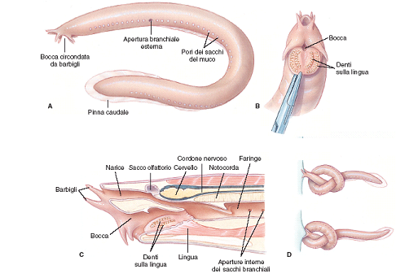
60 specie

Slide 29
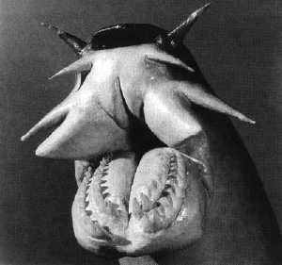
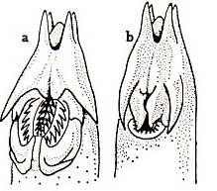

Slide 30
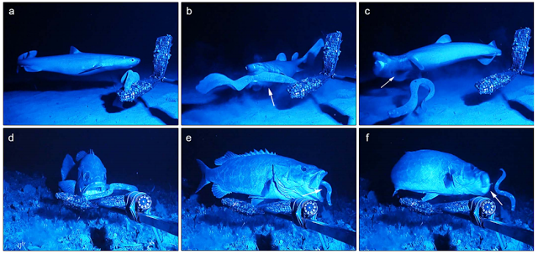
Un'esemplare di Dalatias (figura a, b e c) e uno di Polyprion (d,e e f) tentano di catturare un esemplare di Epatretus. Entrambi gli attacchi falliscono miseramente. Notare come dopo aver rilasciato la preda, entrambi i predatori aprono il più possibile la bocca per tentare di far uscire la sostanza gelatinosa da essa e dalle branchie. Da Zintzen et al., 2011
https://www.youtube.com/watch?v=yCMjfjUFPMQ

Slide 31
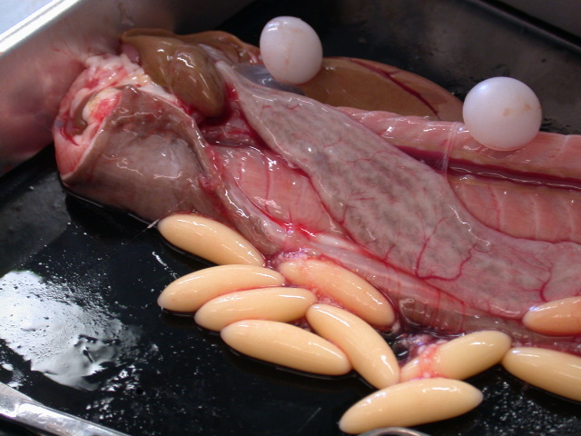
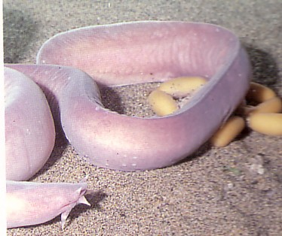

Slide 32
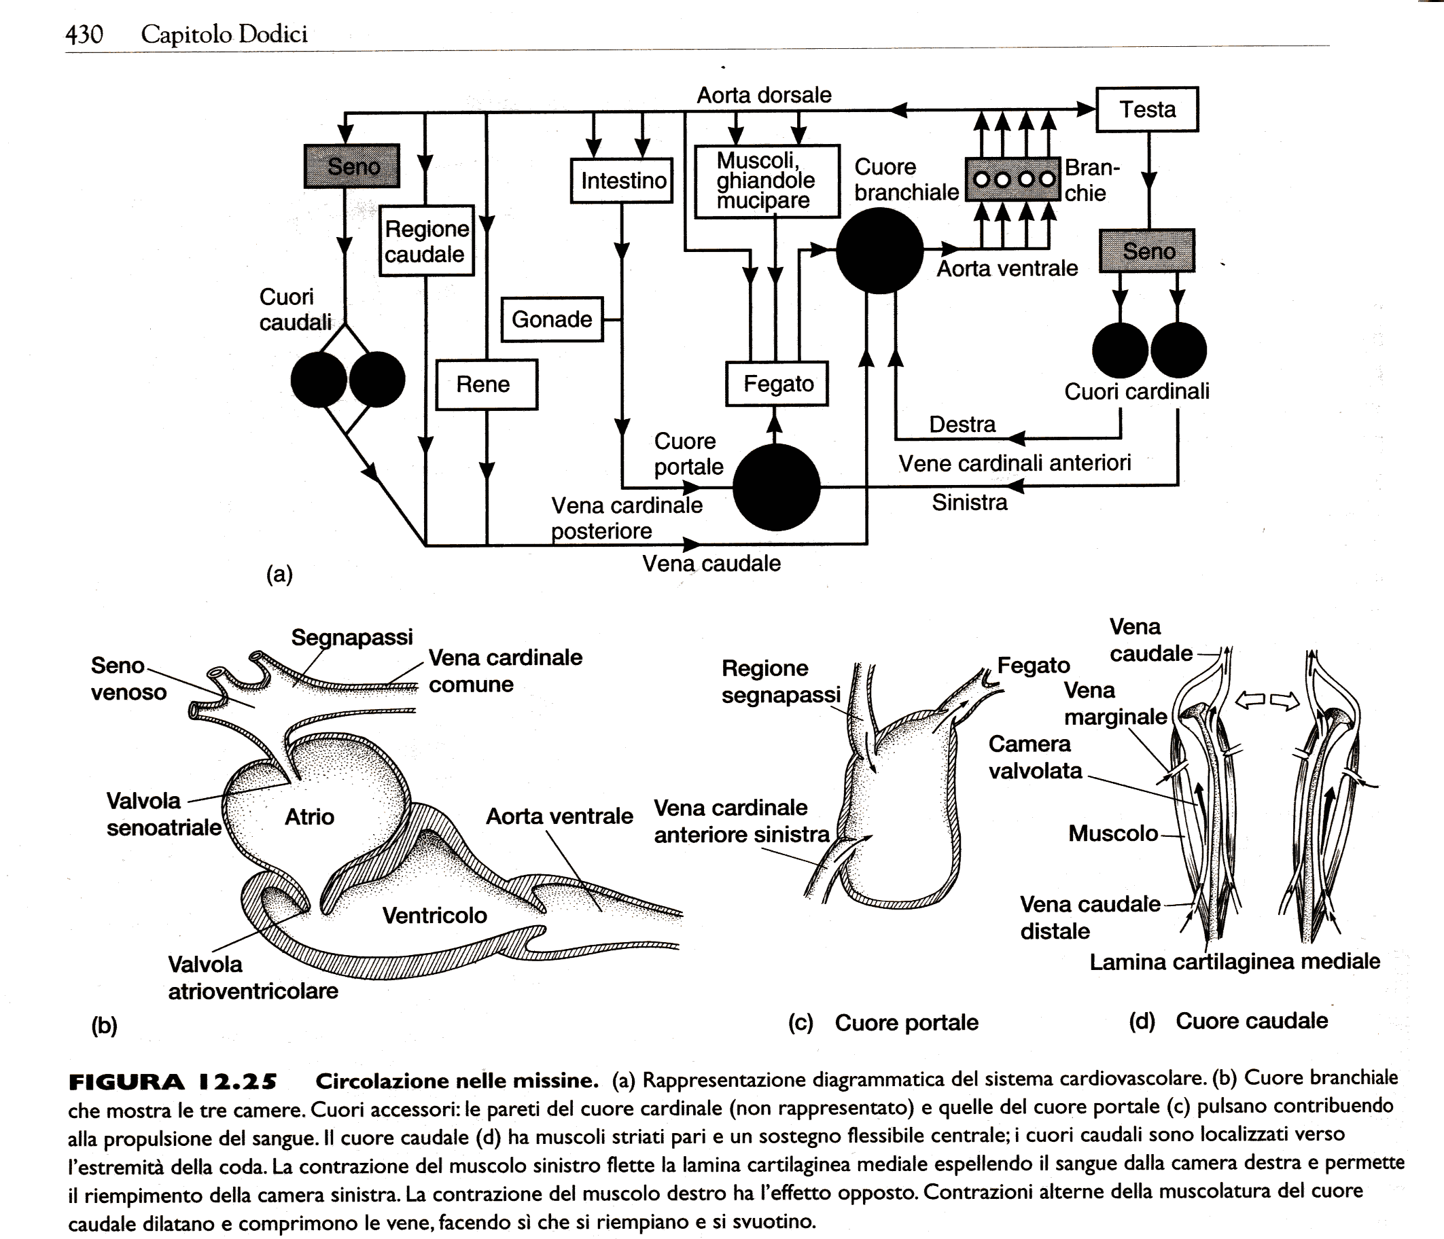

Slide 33
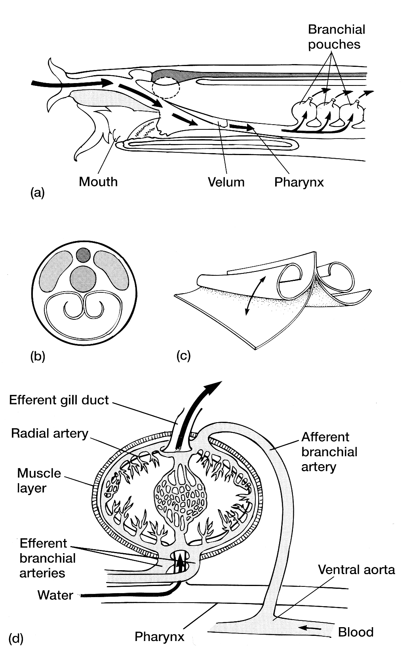
_{LE BRANCHIE DELLE MIXINE}
canale nasofaringeo

Slide 34
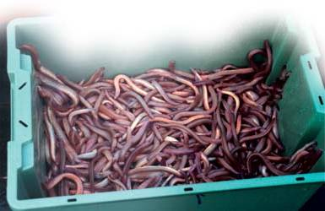


Slide 35
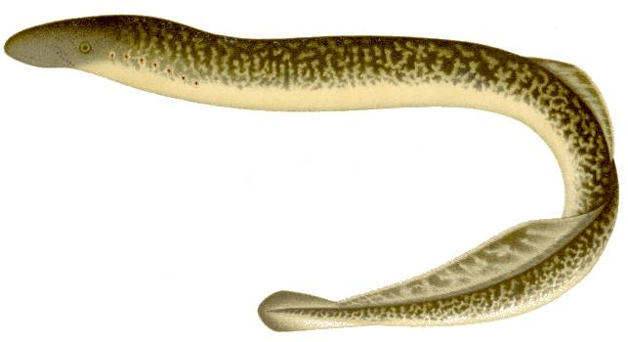
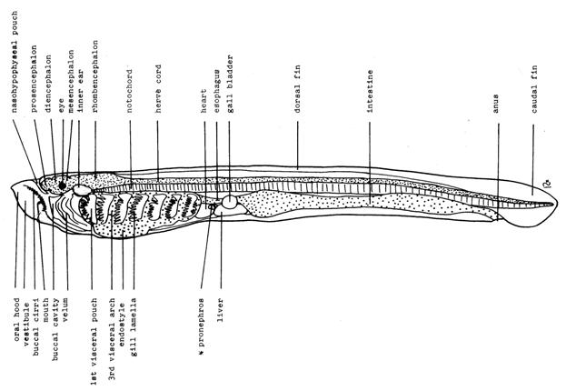
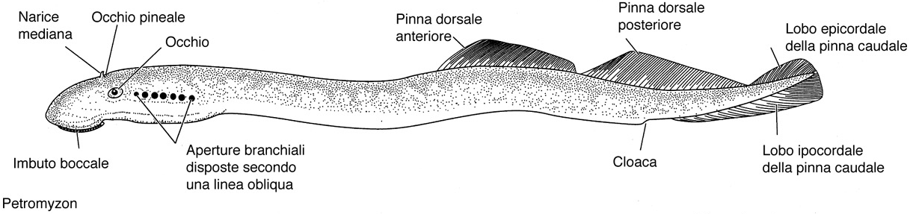
Petromizonti
Vertebre
Due canali semicircolari
Assenza di tessuto osseo

Slide 36
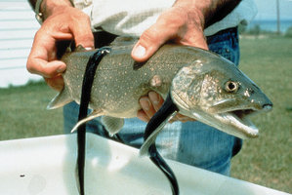
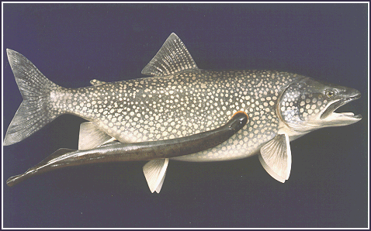
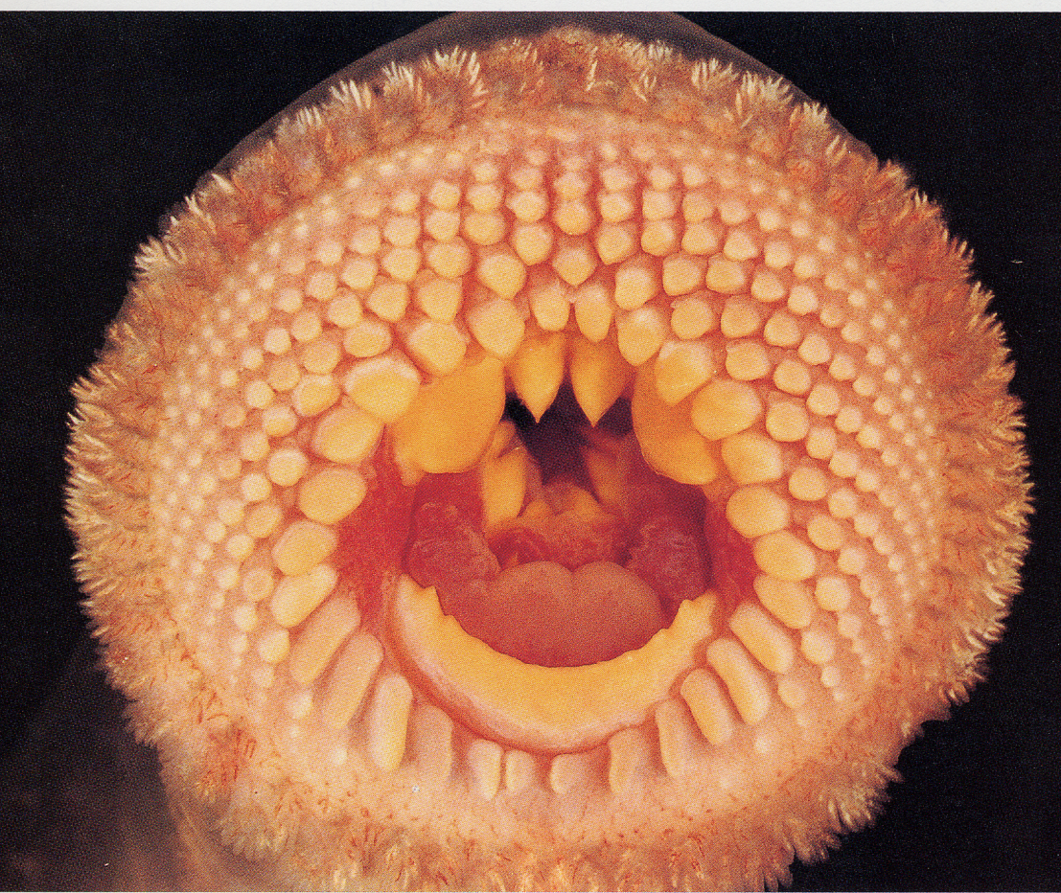
Petromizonti
https://www.youtube.com/watch?v=X1tQGeEzAjI

Slide 37
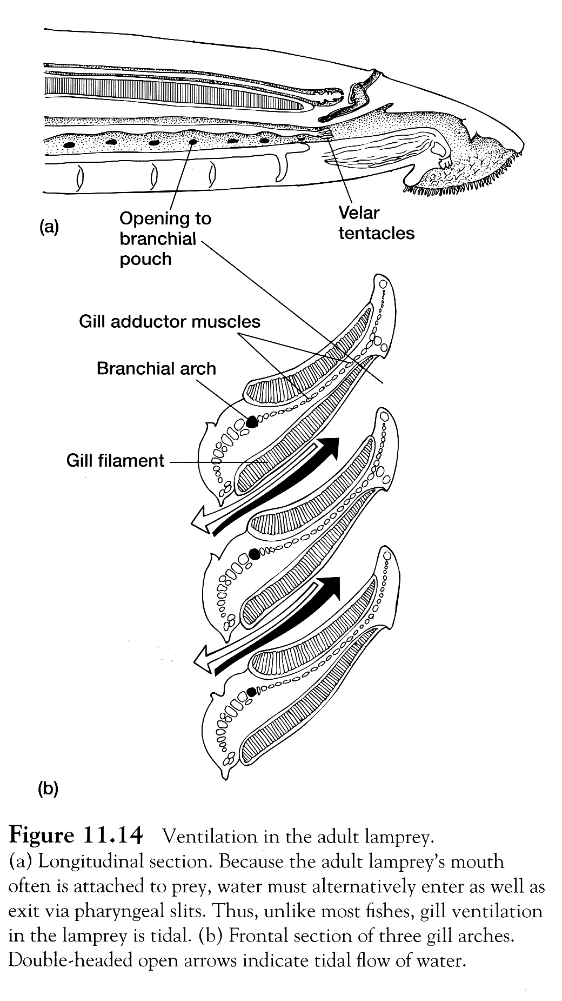


_{LE BRANCHIE NELLE LAMPREDE}
Unica apertura nasale esterna; canale nasoipofisario; camere branchiali sacciformi; membrana respiratoria interna rispetto agli archi branchiali; presenza di un velum.
_{AMMOCETE}
_{LAMPREDA ADULTA}

Slide 38



Slide 39

A sostegno della ipotesi “ciclostomi”

Slide 40

Relazioni tra agnati attuali e gnatostomi
Ipotesi 1
Ipotesi 2

Slide 41



Embriologia delle myxine
Bibliografia:
Notes:
Mentre le larve delle lamprede sono ben conosciute, quelle delle mixine sono avvolte nel mistero. Si conoscono da molti anni ma con pochissimi esemplari. Questa figura si riferisce a descrizioni del 1899. molti disegni si riferiscono a diverse vedute dello stesso uovo embrionato. Inoltre i preparati fatti con l’ovo presentano una distorsione delle larve con problemi di interpretazione degli embrioni.

Slide 42




Slide 43


Notes:
Il problema è stato affrontato da kuratani e dalla sua equipe che sono riusciti a far riprodurre delle myxine della specie E. Burgeri. Gli embrioni ottenuti sono sempre pochissimi. Poche unità. E vengono quindi fissati a diversi stadi di sviluppo per poterne studiarne il differenziamento degli organi. 5 mesi dopo la ovodeposizione per osservare l’embrione attraverso l’uovo.

Slide 44

?
?
Notes:
Questi recenti studi embriologici hanno mostrato che sotto alcuni aspetti lo sviluppo delle mixine non è diverso da quello degli altri vertebrati. Ad esempio le cellule della cresta neurale si sviluppano nello stesso modo: cellule che si delaminano e che migrano in vari distretti del corpo. (l’alternativa suggerita dagli studi più antichi era che le cellule della cresta neurale originassero attraverso invaginazioni dell’ectoderma.)

Slide 45

Late Development of Hagfish Vertebral Elements
KINYA G. OTA^{1,*},
SATOKO FUJIMOTO²,
YASUHIRO OISI^{2,3},
SHIGERU KURATANI^{2,3}
Article first published online: 8 FEB 2013
Figure 1. (B) Illustration of the caudal skeleton of Bdellostoma species by Ayers and Jackson (1900). Cartilaginous nodules are identified on the ventral aspect of the notochord (black arrowheads). (C) Lateral view of the Alcian blue-stained caudal region of E. burgeri. At the postcloacal level, small cartilaginous nodules are located on the ventral side of the notochord (black arrowheads). Abbreviations: cl, cloaca; dfr, dorsal fin radials; mdb, median dorsal bar; mu, mucus gland; mvd, median ventral bar; nt, notochord; vfr, ventral fin radials. Scale bar, 1 mm.

Slide 46

Nat Commun. 2011 June; 2: 373.
Identification of vertebra-like elements and their possible differentiation from sclerotomes in the hagfish
Comparison of axial skeletal elements (a) E. burgeri. (b) Ventral view of a horizontally sectioned E. burgeri specimen. (c) Transverse view of L. japonicum. (d) Ventral view of a horizontally sectioned L. japonicum specimen. (e) Transverse view of G. nipponesis. (f) Ventral view of a horizontally sectioned G. nipponesis specimen. ao, dorsal aorta; ce, centrum; fr, fin ray; hem, hemal arch; n, notochord; nsh, notochordal sheath; nt, neural tube; ve, vein. Scale bars, 1 mm.

Slide 47




Conodonti
(dal Cambriano al Triassico)
Notocorda
Muscolatura metamerica a “V”
Muscoli radiali
Muscolatura estrinseca degli occhi
Denti con dentina e smalto
Elementi P Elementi S

Slide 48


Slide 49


Slide 50

Microfagi sospensivori o macrofagi
micro-sculture sui denti con occlusione

Slide 51
La posizione filogenetica dei Conodonti

Slide 52

Affinità filogenetiche degli agnati.
IPOTESI 2
1. Cranio; e vertebre
2. Osso dermico; almeno 2 canali semicircolari
3. [MYOPTERYGII]
Pinne dorsali e anali con raggi e muscoli; singola narice dorsale
4. Pinne pettorali. Osso dermico cellulare; coda eterocerca ed epicerca
6
4
3
6. Gnatostomi
1
2
Cefalaspidi
Ostracodermi
[Pough et al.]

Slide 53

Filogenesi dei cordati e duplicazione dei geni Hox
Esiste un nesso casuale tra il maggior numero di geni e la compessità degli organismi?

Slide 54
agnati
Gnatostomi

